Slide 1

Цифровое эфирное ТВ
ФЕДЕРАЛЬНОЕ ГОСУДАРСТВЕННОЕ УНИТАРНОЕ ПРЕДПРИЯТИЕ
«РОССИЙСКАЯ ТЕЛЕВИЗИОННАЯ И РАДИОВЕЩАТЕЛЬНАЯ СЕТЬ»
ФИЛИАЛ «КРАСНОЯРСКИЙ КРАЕВОЙ РАДИОТЕЛЕВИЗИОННЫЙ ПЕРЕДАЮЩИЙ ЦЕНТР»
ул. Боткина, 61, г. Красноярск, Россия, 660100 Тел.: +7(391)202-61-72, doukrasnoyarsk@rtrn.ru

Slide 2
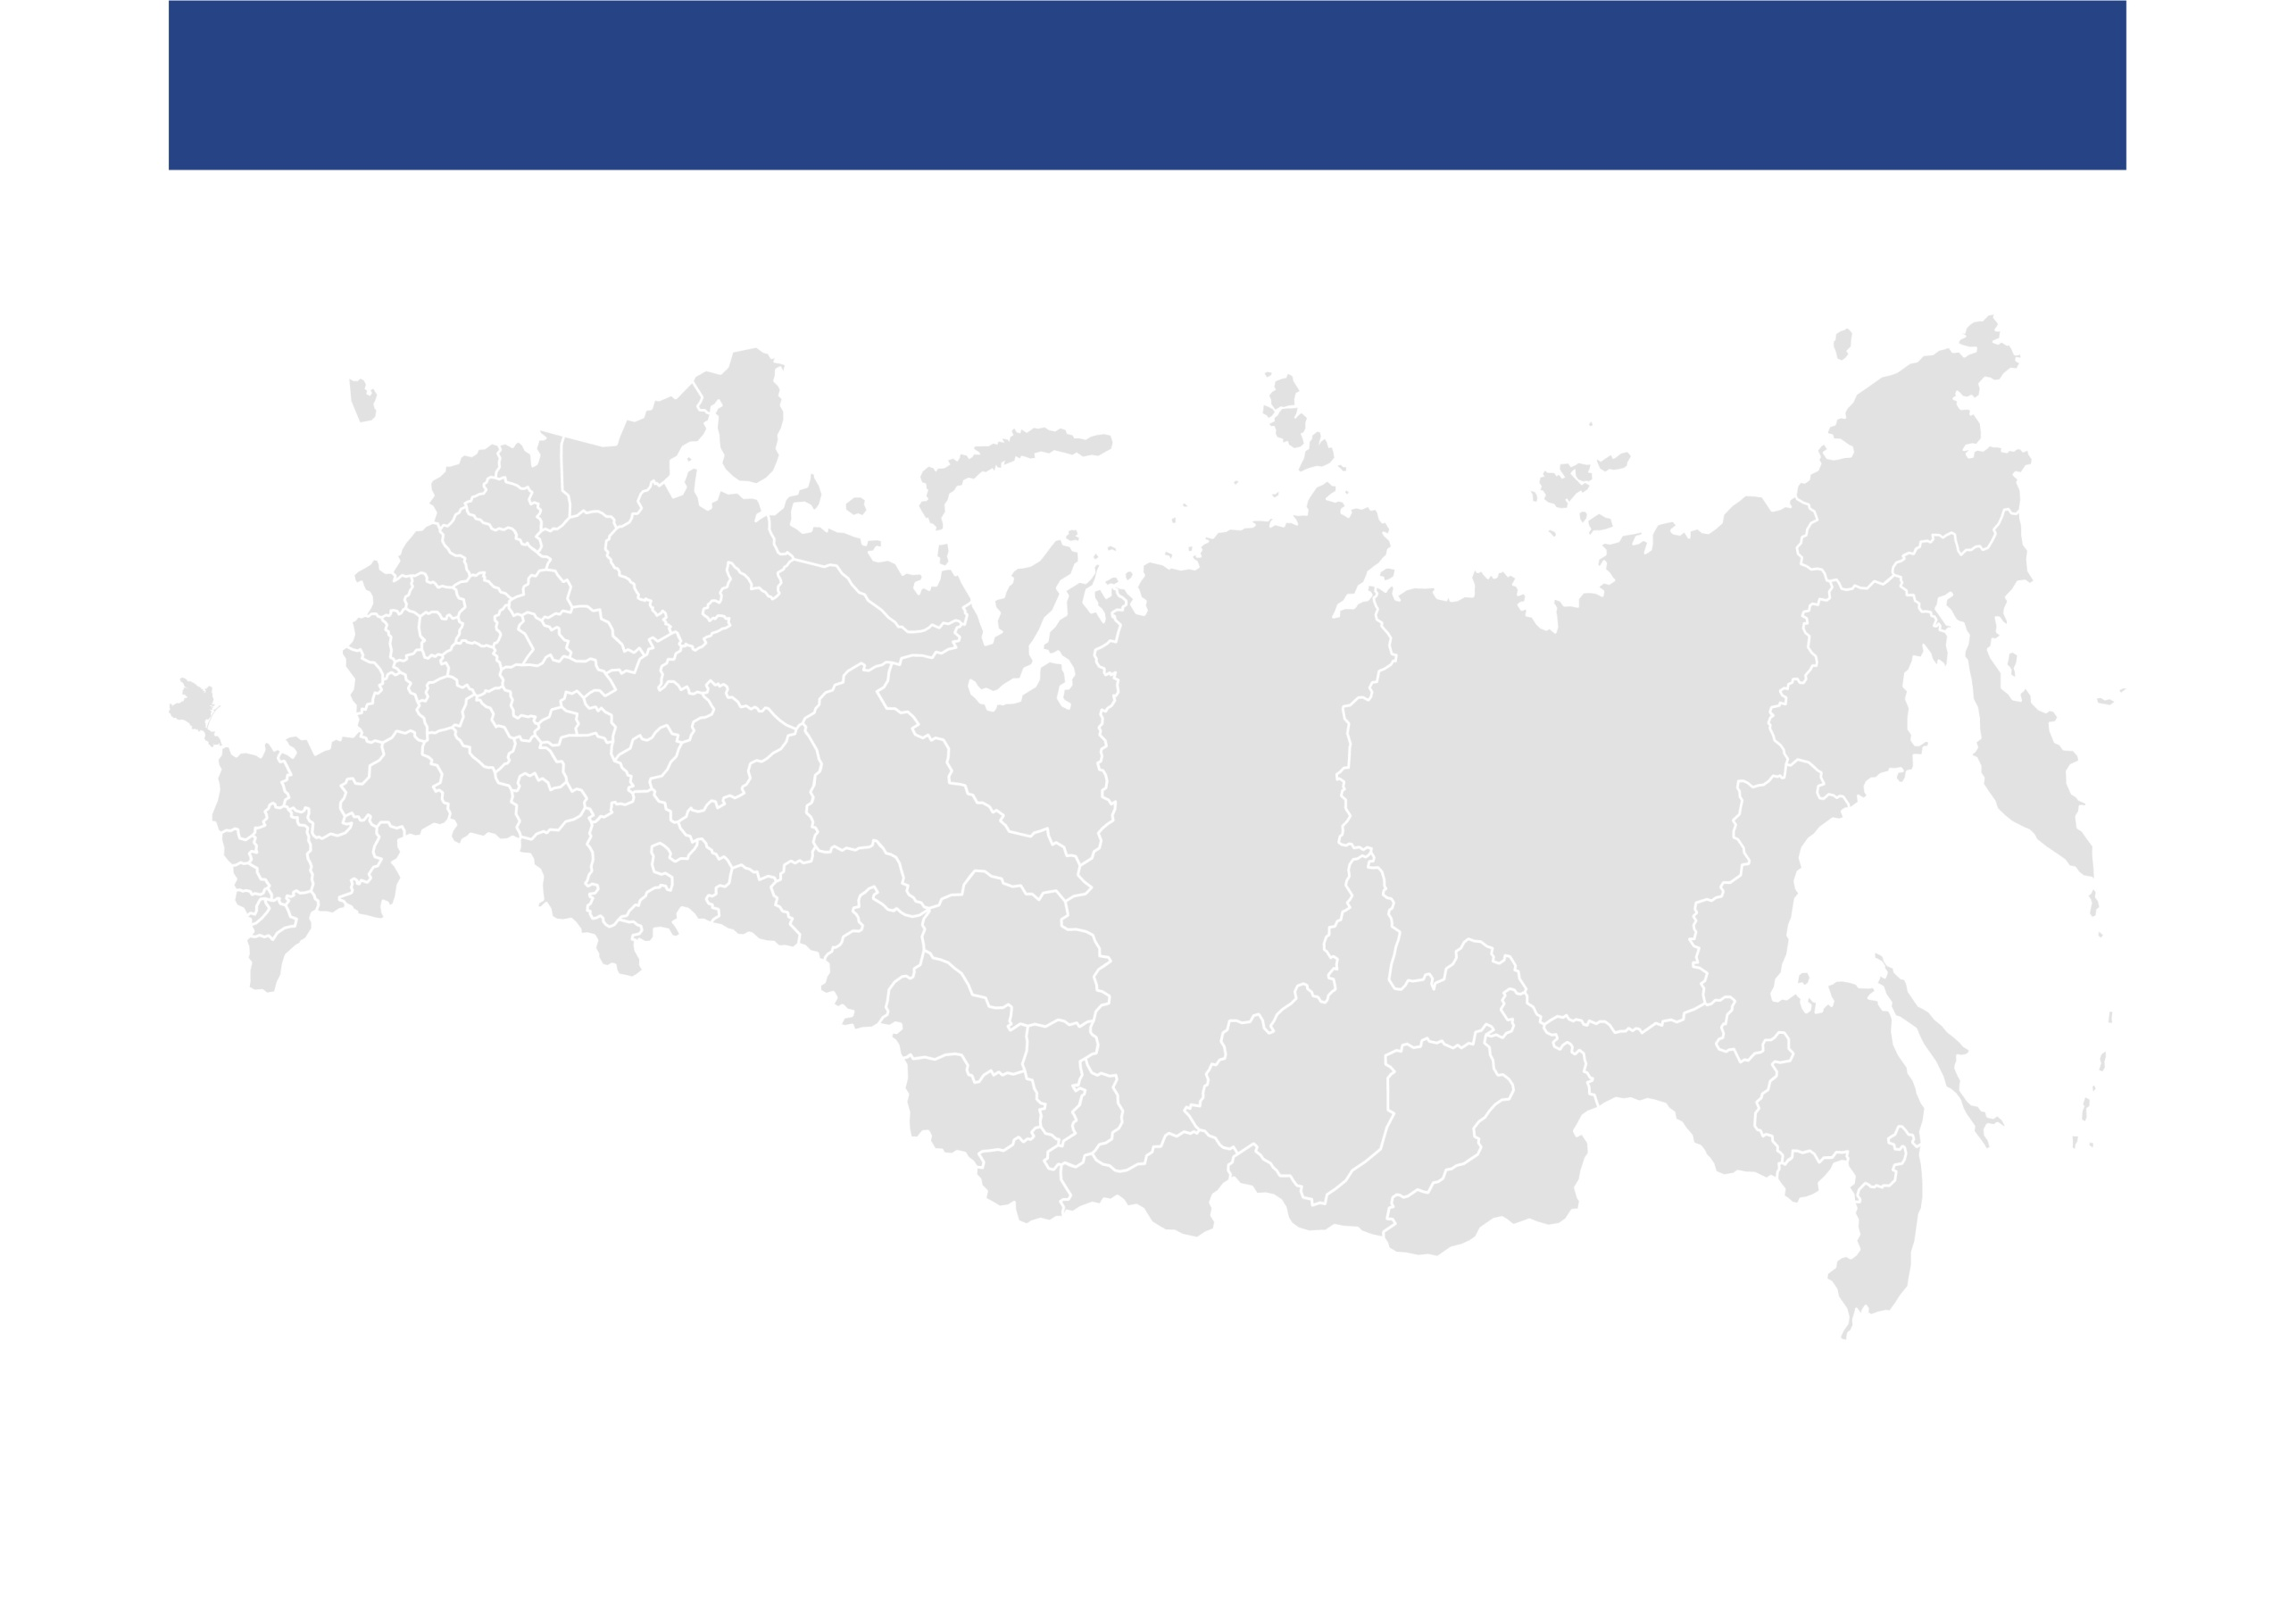
СВОДНАЯ ИНФОРМАЦИЯ ПО ОБЪЕКТАМ ТВ И РВ ВЕЩАНИЯ

Slide 3

Новый этап развития телевидения во всем мире, который приходит на смену аналоговому вещанию. Для перевода сетей телерадиовещания на цифровые технологии в России проводится федеральная целевая программа «Развитие телерадиовещания в Российской Федерации на 2009-2018 годы». В результате этой программы прием обязательных общедоступных телеканалов без абонентской платы станет возможен во всех населенных пунктах России В Красноярском крае строительством и эксплуатацией цифровой эфирной телесети занимается филиал РТРС «Красноярский КРТПЦ».
ЦИФРОВОЕ ЭФИРНОЕ ТЕЛЕВИДЕНИЕ
РТРС-1
Сеть цифрового эфирного телевидения в Красноярском крае включает 154 ретранслятора.
Строительство полностью завершено, все станции транслируют сигнал, с охватом 96,4 % населения.
РТРС-2
Сеть включает 154 передающие станции. В настоящее время завершено строительство 147 объектов, пять из них сейчас транслируют сигнал мультиплекса «РТРС-2» на 274 н.п. с общей численностью населения 1 854 тыс. чел.

Slide 4

КАК ПОНЯТЬ, ЧТО У ВАС АНАЛОГОВОЕ ТВ
Российская телевизионная и радиовещательная сеть совместно с федеральными телеканалами маркирует специальной литерой «А» аналоговый телесигнал.
Литеру «А» сейчас можно увидеть возле логотипов аналоговых версий следующих телеканалов:
«Первый канал», «Россия-1», «НТВ», «Пятый канал», «REN-TV», «СТС».
Этот символ означает, что зритель смотрит старый аналоговый сигнал, либо пользуется новым телевизором, не переключенным в режим приема цифрового сигнала. В цифровой версии указанных каналов литера отсутствует.

Slide 5
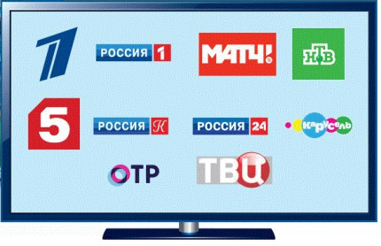

Состав пакетов РТС-1 и РТС-2
Состав пакета РТРС-1 Состав пакета РТРС-2
«Первый канал»
«Россия 1», «Матч ТВ»,
НТВ, «Пятый канал»
«Россия К», «Россия 24»,
«Карусель»
«ОТР», «ТВ Центр»
СТС, ТНТ,
РенТВ, Пятница
Спас, Домашний
Звезда, ТВ3,
Мир, МузТВ

Slide 6
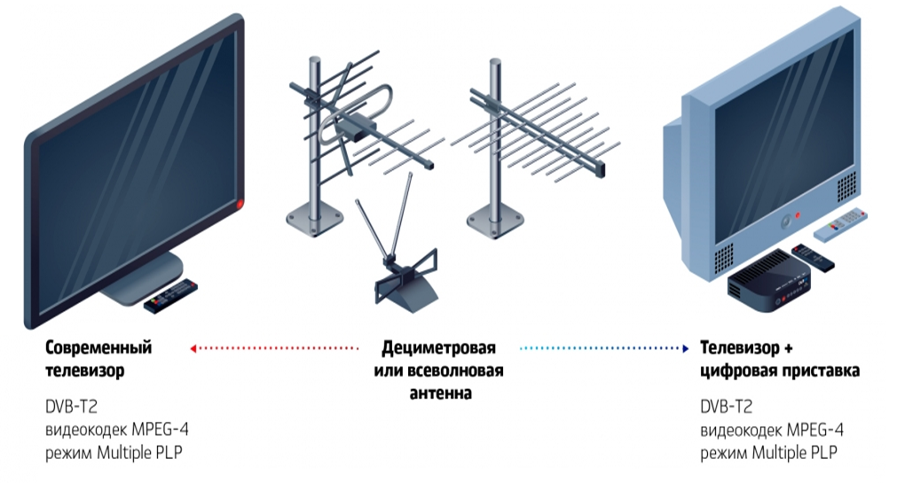
.
КАК ПОДКЛЮЧИТЬ цифровое эфирное ТВ

Slide 7
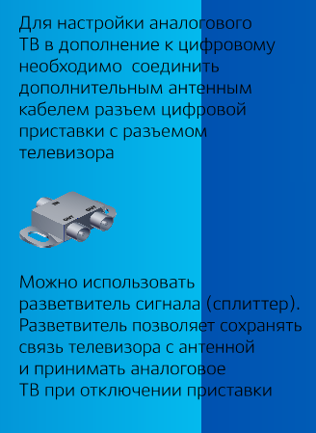
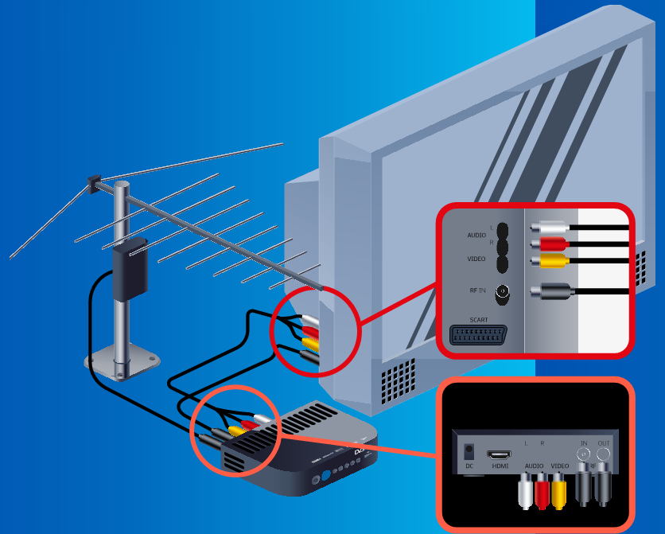

ПОДКЛЮЧЕНИЕ ЦИФРОВОГО и аналогового ТВ на одном телевизоре

Slide 8
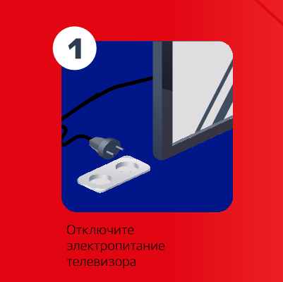
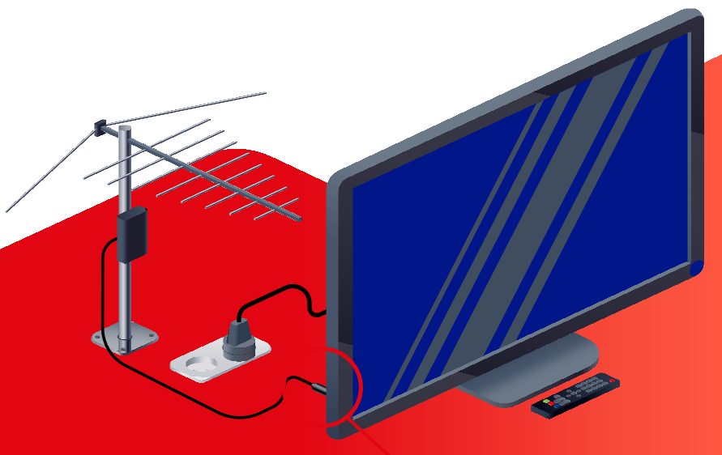
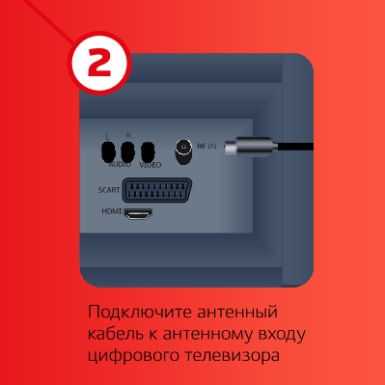
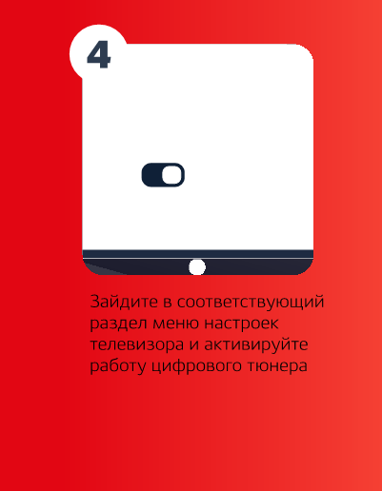
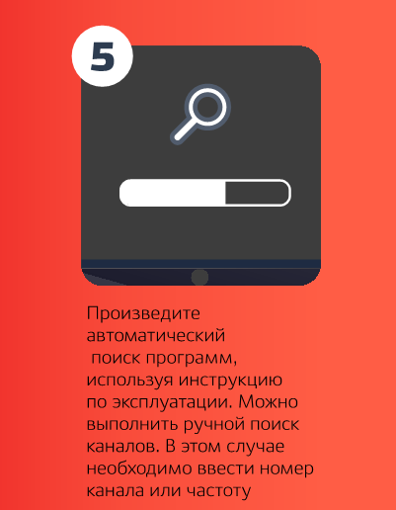
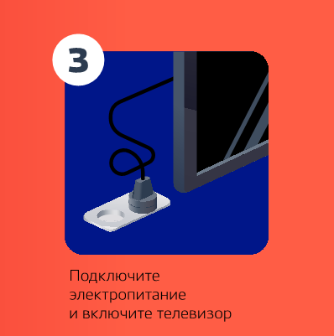
ПОДКЛЮЧЕНИЕ СОВРЕМЕННОГО ТЕЛЕВИЗОРА

Slide 9
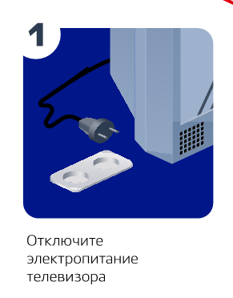
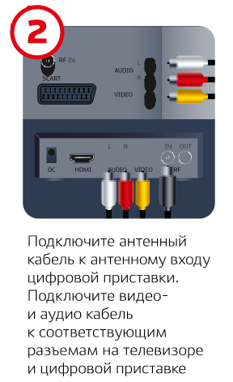
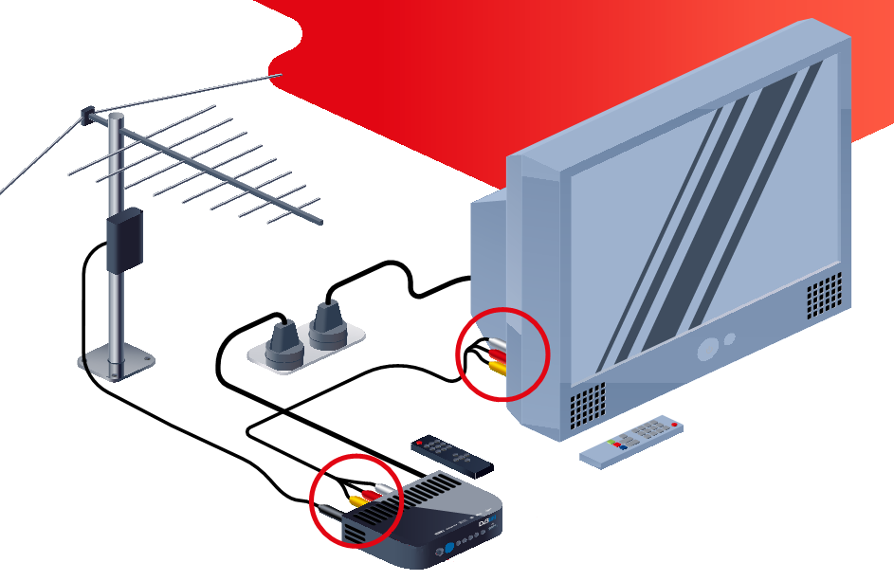
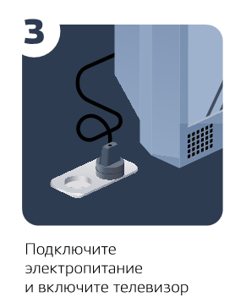
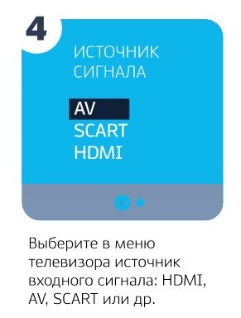
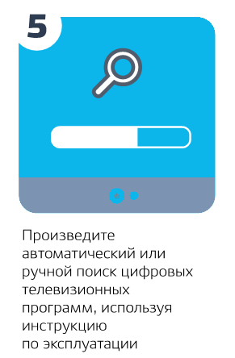

ПОДКЛЮЧЕНИЕ С ПОМОЩЬЮ ЦИФРОВОЙ ПРИСТАВКИ

Slide 10
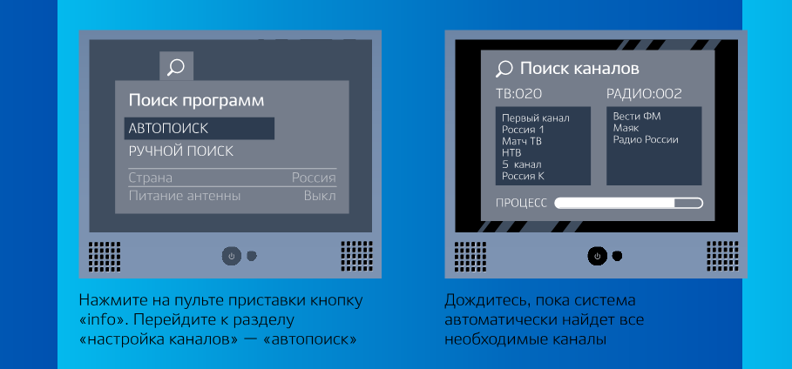
НАСТРОЙКА В РЕЖИМЕ «АВТОПОИСК»

Slide 11
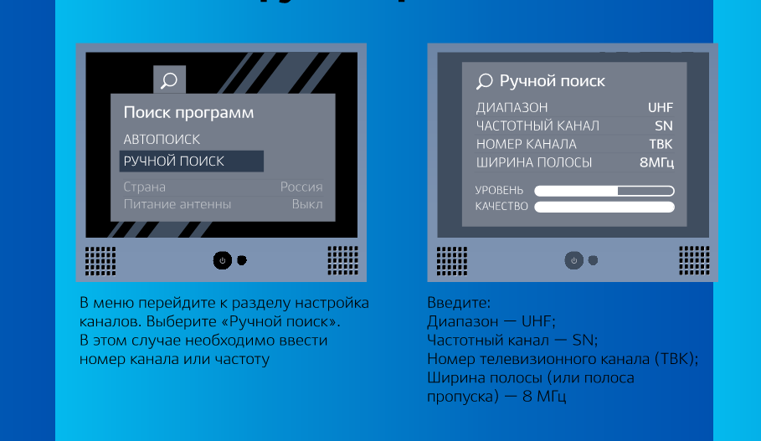
НАСТРОЙКА В РУЧНОМ РЕЖИМЕ

Slide 12
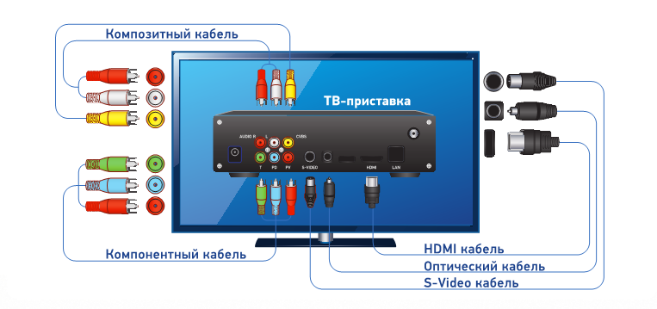
ТИПЫ РАЗЪЕМОВ

Slide 13
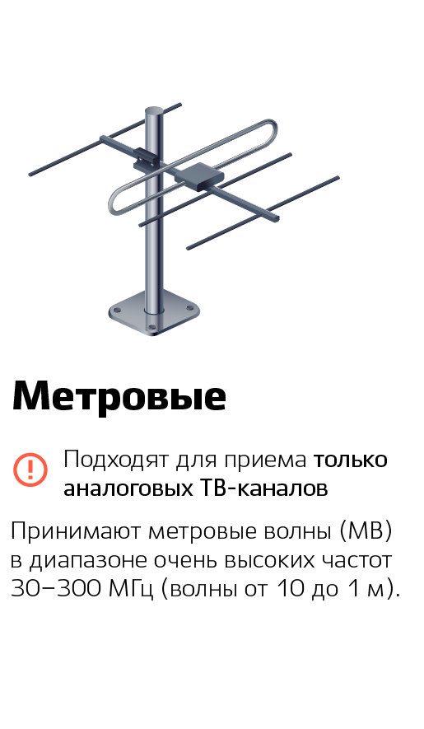
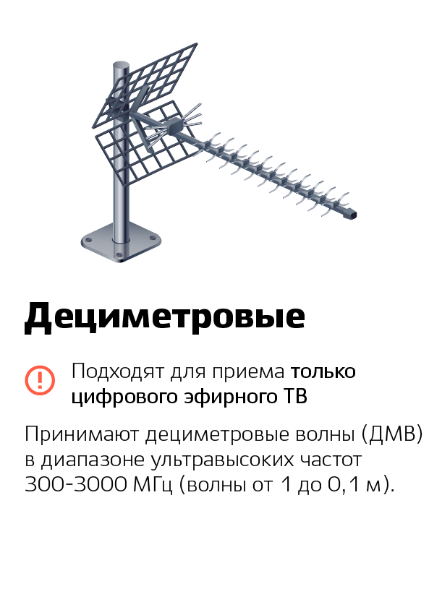
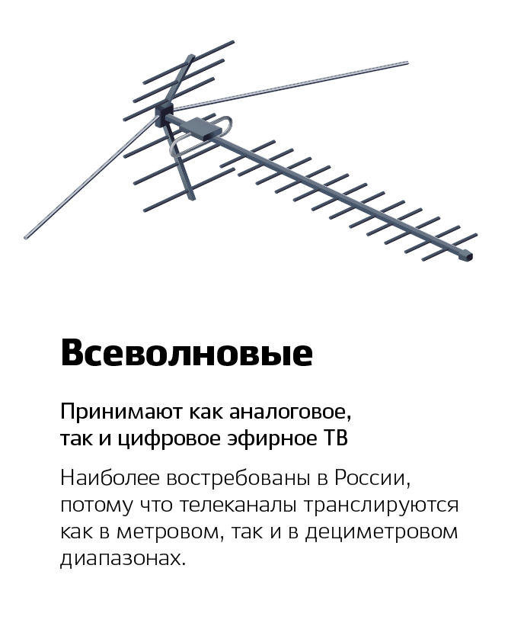
ВИДЫ АНТЕНН ПО ДИПАЗОНУ ПРИНИМАЕМЫХ ЧАСТОТ

Slide 14
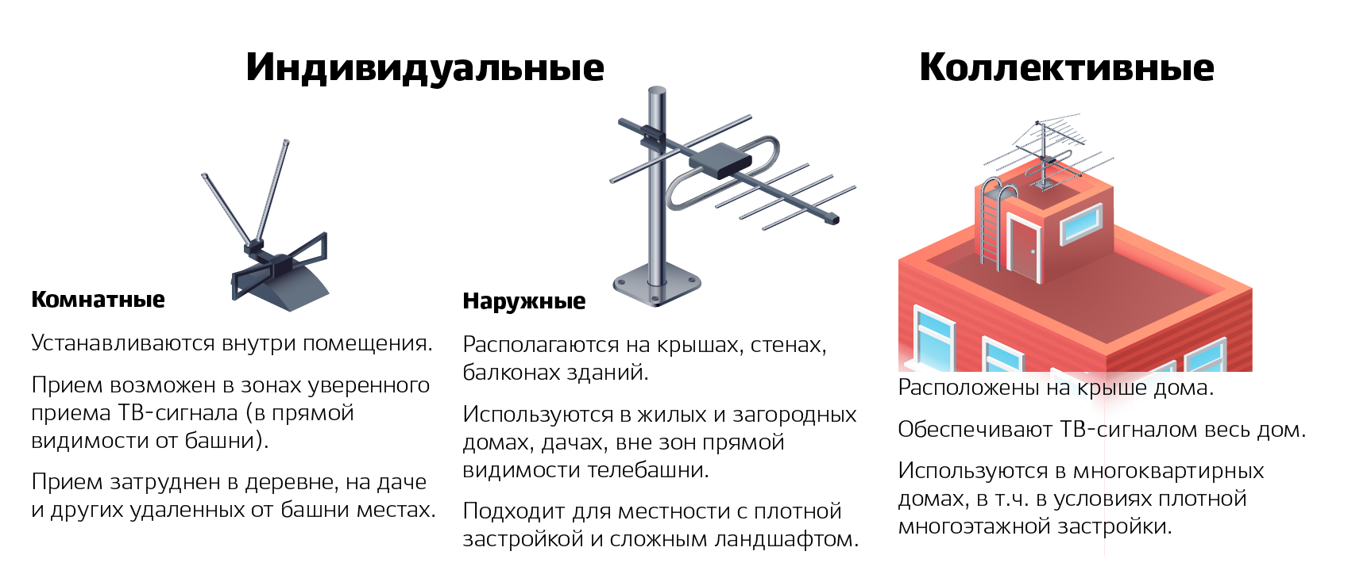
ВИДЫ АНТЕНН ПО МЕСТУ УСТАНОВКИ

Slide 15
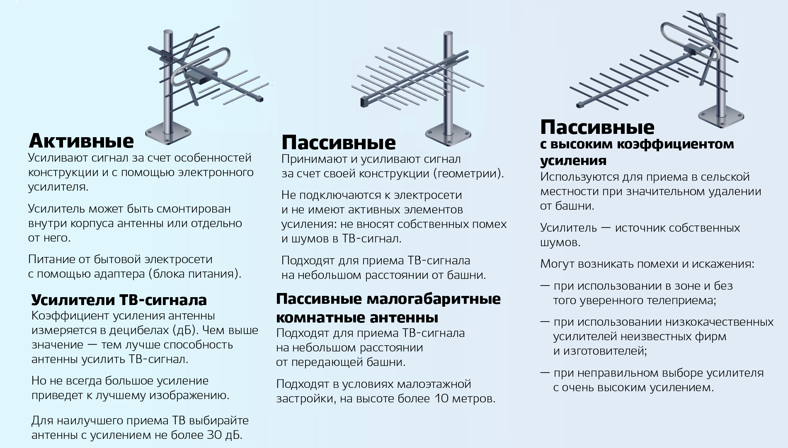
ВИДЫ АНТЕНН ПО ТИПУ УСИЛЕНИЯ СИГНАЛА

Slide 16
ЦЕНТР КОНСУЛЬТАЦИОННОЙ ПОДДЕРЖКИ
Телефон ЦКП: +7(391) 202-60-98
E-mail: ckp_krsk@rtrn.ru
График работы:
Пн-Чт: 8:00 – 17:00
Пт: 8:00 – 15:30
Обед: 12:00 – 12:45
СМОТРИЦИФРУ.РФ
8 800 220 20 02

Slide 17
СПАСИБО ЗА ВНИМАНИЕ

